Slide 1

Název SŠ: | SOU Uherský Brod
Autor: | Mgr. Andrea Brogowská
Název prezentace (DUMu): | List
Tematická oblast: | Rostliny
Ročník: | 1.
Číslo projektu: | CZ.1.07/1.5.00/34.0369
Datum vzniku: | listopad 2012
Uvedení autoři, není-li uvedeno jinak, jsou autory tohoto výukového materiálu a všech jeho částí. Tento projekt je spolufinancován ESF a státním rozpočtem ČR.

Slide 2
ANOTACE
Záměrem této sady výukových materiálů s názvem Rostliny je seznámit žáky se základními biologickými termíny v návaznosti na pochopení dalších složitějších témat
Jednotlivé DUMy (prezentace) v této sadě popíší postupně tematické oblasti, které jsou probírány v předmětu Obecná biologie a ekologie na naší SŠ.
Konkrétně tato prezentace je zaměřena na téma
List

Slide 3
List
Modifikace listu

Slide 4
List
postranní, obvykle zelený orgán cévnatých rostlin
probíhají v něm významné fyziologické procesy – fotosyntéza, transpirace a výměna plynů

Slide 5
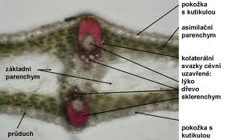
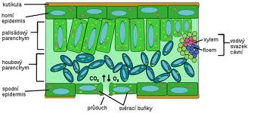
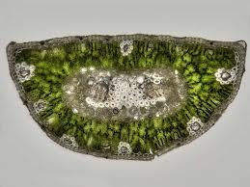
List - popis

Slide 6
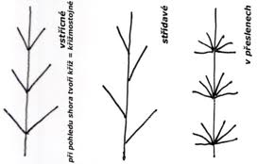
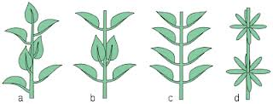
Postavení listů na stonku

Slide 7
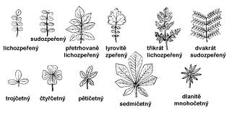
Typy listů

Slide 8
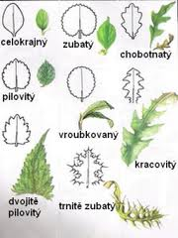
Okraje listů

Slide 9
Modifikace listu
list představuje velmi proměnlivý orgán
tvarem a vnitřní stavbou se může přizpůsobovat mnoha dalším funkcím
někdy zdužnatějí a mají zásobní funkci – cibule kuchyňská
funkce krycí - šupiny na oddencích a pupenech – ochrana pupenů
úponky – hrách, vikev
masožravé rostliny - lapací zařízení - láčkovka, bublinatka
lepkavé trichomy – rosnatka
u kvetoucích rostlin jsou přeměněny listy na květy a umožňují pohlavní rozmnožování

Slide 10
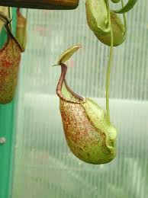
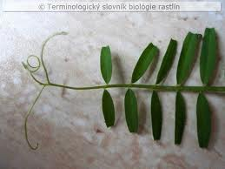
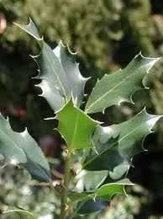
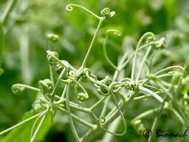
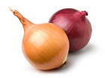
Obrazová příloha – modifikace listu

Slide 11
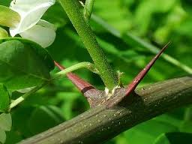
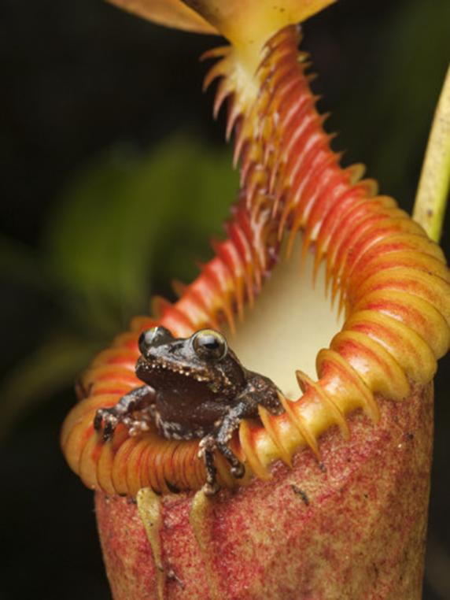
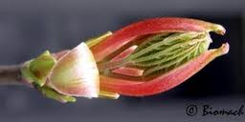
Modifikace listu

Slide 12
Opakování probraného tématu
1. Asimilovat mohou
a)pouze listy
b)všechny zelené části rostlin obsahující chloroplasty
c)kořeny nehluboko pod půdním povrchem
d)všechny buňky nadzemních orgánů
2. Opadem listů (v našich podmínkách) řeší rostliny
zejména
a)obtíže, které by vznikly v souvislosti s doplňováním
ztrát vody v zimním období
b)problém negativního vlivu nízkých teplot na život
rostlin
c)naprostý nedostatek vody na stanovišti v zimním období
d)silně klesající účinnost fotosyntetického aparátu, poškozeného
během vegetačního období imisemi

Slide 13
Správné odpovědi:
1.b)
2.a)

Slide 14
Zdroje
AUTOR NEUVEDEN. Biomach.cz [online]. [cit. 29.1.2013]. Dostupný na WWW: http://www.biomach.cz/_/rsrc/1325175896627/biologie-rostlin/rostlinne-organy/%C3%BAponky2%20-%20hr%C3%A1ch.JPG?height=240&width=320
Web2mendelu.cz [online]. [cit. 29.1.2013]. Dostupný na WWW: http://web2.mendelu.cz/af_211_multitext/obecna_botanika/obrazky/organologie/velke_tvary_listu_slozene.jpg
ttp://upload.wikimedia.org/wikipedia/commons/thumb/9/96/Leaf_anatomy_cs.svg/600px-Leaf_anatomy_cs.svg.png [online]. [cit. 29.1.2013]. Dostupný na WWW: http://upload.wikimedia.org/wikipedia/commons/thumb/9/96/Leaf_anatomy_cs.svg/600px-Leaf_anatomy_cs.svg.png
http://upload.wikimedia.org/wikipedia/commons/thumb/3/34/Ulistnienie.svg/400px-Ulistnienie.svg.png [online]. [cit. 29.1.2013]. Dostupný na WWW: http://upload.wikimedia.org/wikipedia/commons/thumb/3/34/Ulistnienie.svg/400px-Ulistnienie.svg.png
AUTOR NEUVEDEN. http://www.sci.muni.cz/~anatomy/leaves/images/012.jpg [online]. [cit. 29.1.2013]. Dostupný na WWW: http://www.sci.muni.cz/~anatomy/leaves/images/012.jpg
AUTOR NEUVEDEN. http://www.lednacekryb.estranky.cz/img/picture/250/okraj-listu.jpg [online]. [cit. 29.1.2013]. Dostupný na WWW: http://www.lednacekryb.estranky.cz/img/picture/250/okraj-listu.jpg
Odmaturuj z biologie, nakladatelství DIDAKTIS spol. s r. o.ISBN 80-86285-67-7
NEZNÁMÝ, Neznámý. http://www.biomach.cz/_/rsrc/1325175896627/biologie-rostlin/rostlinne-organy/%C3%BAponky2%20-%20hr%C3%A1ch.JPG?height=240&width=320 [online]. [cit. 3.4.2013]. Dostupný na WWW: http://www.biomach.cz/_/rsrc/1325175896627/biologie-rostlin/rostlinne-organy/%C3%BAponky2%20-%20hr%C3%A1ch.JPG?height=240&width=320
NEZNÁMÝ, Neznámý. http://files.bubu-relax.webnode.cz/200000305-b5981b6918/cibule1.jpg [online]. [cit. 3.4.2013]. Dostupný na WWW: http://files.bubu-relax.webnode.cz/200000305-b5981b6918/cibule1.jpg
NEZNÁMÝ, Neznámý. http://www.biomach.cz/_/rsrc/1325175849544/biologie-rostlin/rostlinne-organy/%C5%A1upiny%20-%20javor.JPG?height=160&width=320 [online]. [cit. 3.4.2013]. Dostupný na WWW: http://www.biomach.cz/_/rsrc/1325175849544/biologie-rostlin/rostlinne-organy/%C5%A1upiny%20-%20javor.JPG?height=160&width=320
NEZNÁMÝ, Neznámý. http://botanika.bf.jcu.cz/morfologie/IlexList.jpg [online]. [cit. 3.4.2013]. Dostupný na WWW: http://botanika.bf.jcu.cz/morfologie/IlexList.jpg
NEZNÁMÝ, Neznámý. http://botanika.bf.jcu.cz/morfologie/Nepenthes.jpg [online]. [cit. 3.4.2013]. Dostupný na WWW: http://botanika.bf.jcu.cz/morfologie/Nepenthes.jpg

